Slide 1

Theme 4: Travel
Lesson 5/period 1
Teacher: Nguyen Thi Thanh Nhan
School: Tien Thanh Primary school

Slide 2


Slide 3

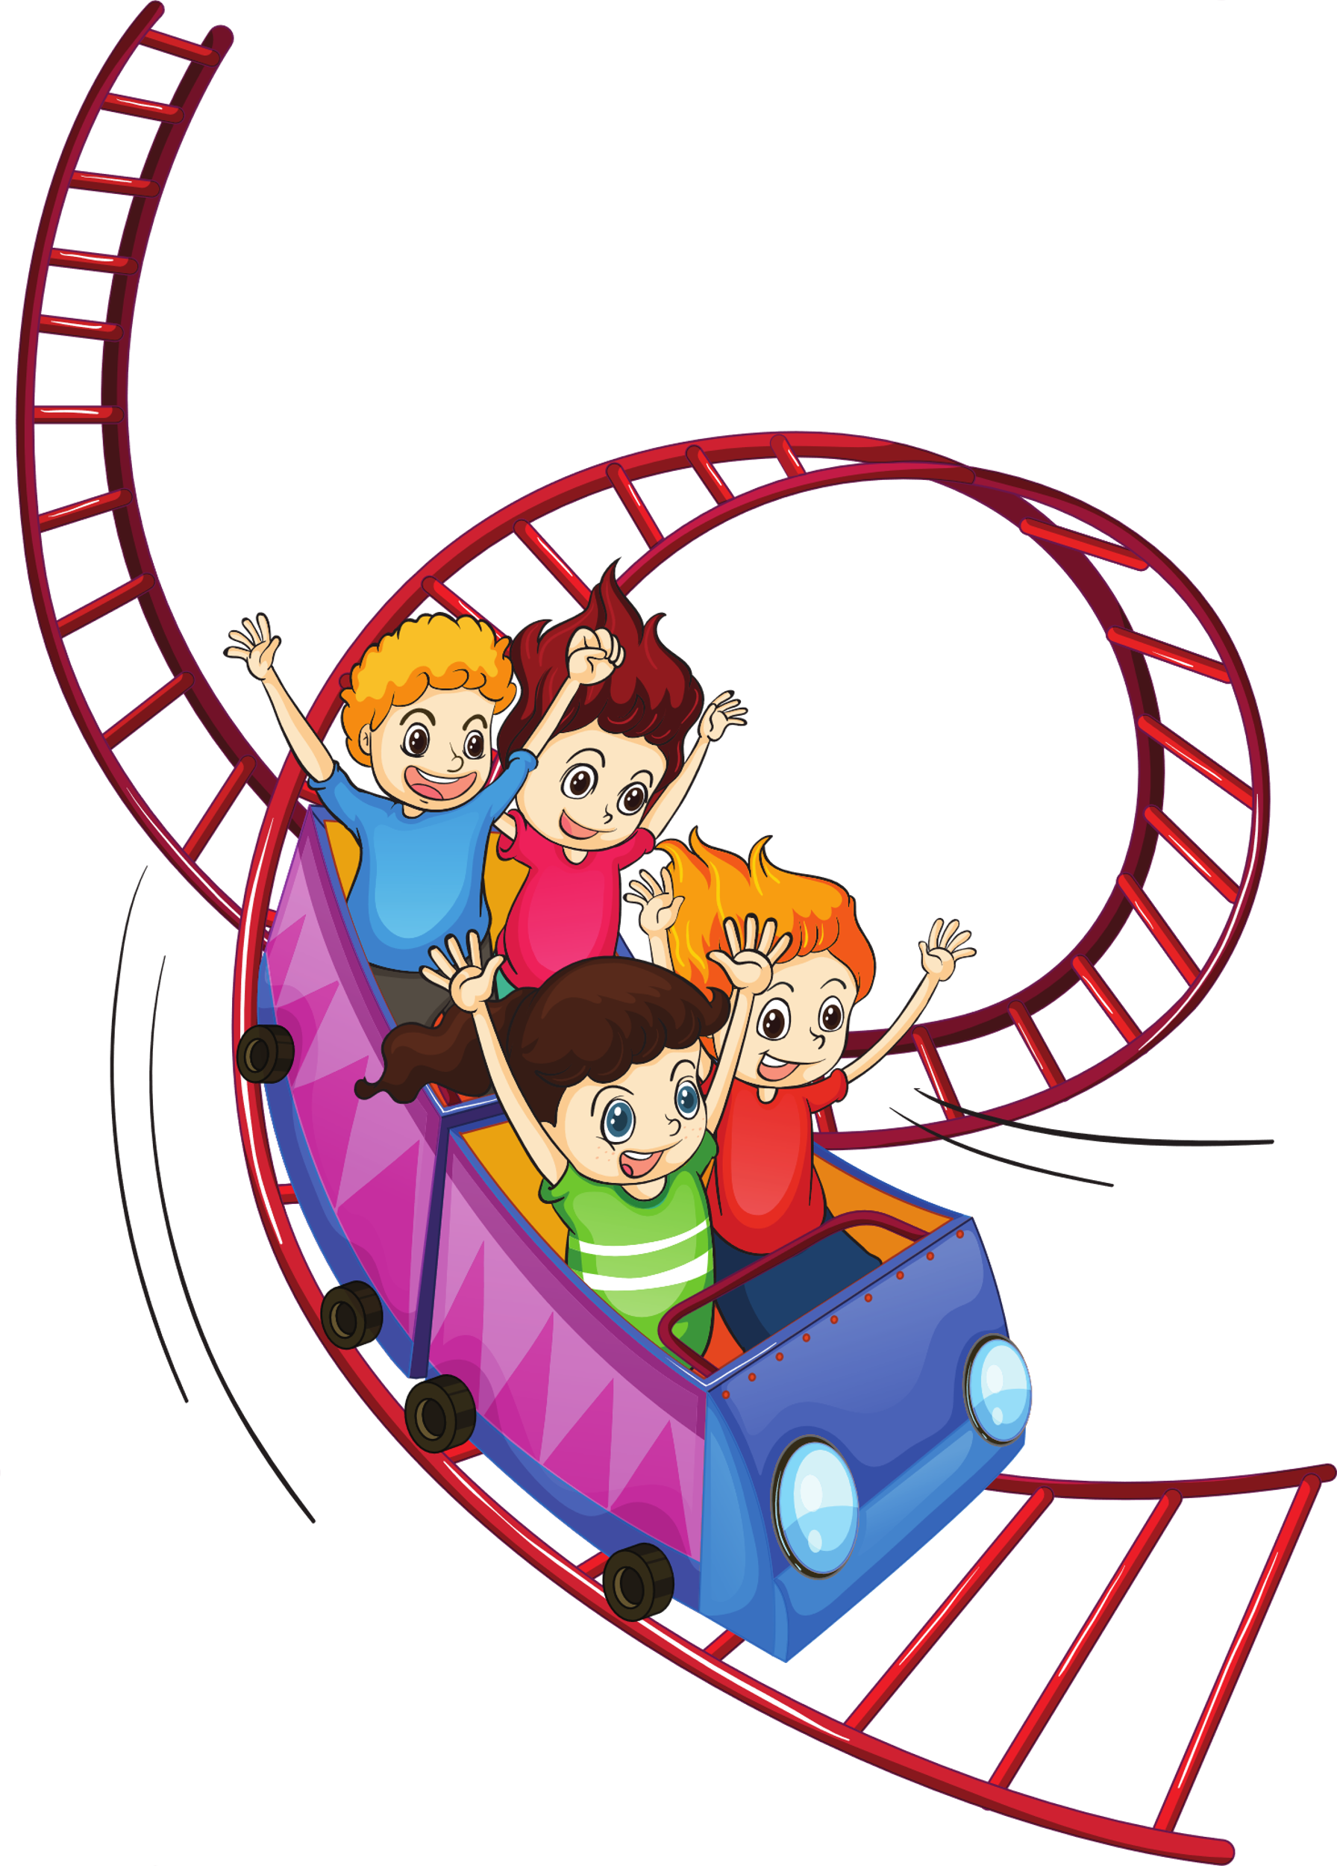





Slide 4





Slide 6

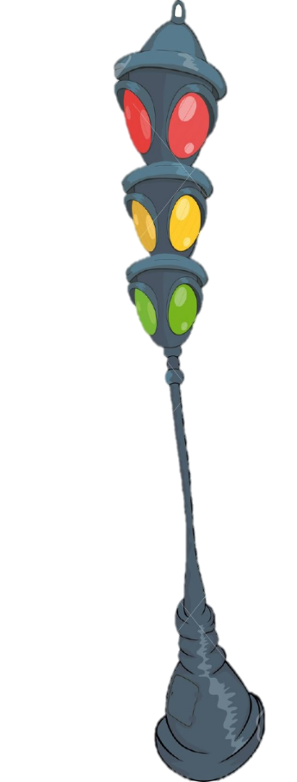
Game: Bus stop

Slide 7

Game: Bus stop
Mỗi lượt chơi, một chiếc xe bus có chứa 1 từ / cụm từ sẽ chạy qua rất nhanh.
Học sinh cần nhanh mắt nhìn và giơ tay nhanh để giành được quyền trả lời.
Mỗi câu trả lời đúng nhận được 2 điểm/ 2 sao.

Slide 8
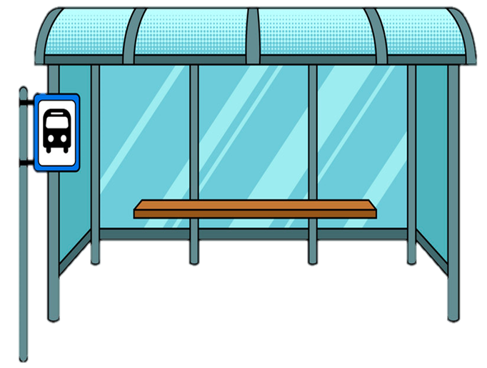

bus
Notes:
Hs sẽ nhìn chữ trên chiếc xe buýt và nói thật nhanh. Mỗi câu trả lời đúng, đội đó được 1 điểm thưởng.
GV click chuột lần 1 để xe buýt chạy qua, click lần 2 để xe buýt quay lại và click lần 3 để show tranh minh họa cho từ mới.

Slide 9
train
Notes:
Hs sẽ nhìn chữ trên chiếc xe buýt và nói thật nhanh. Mỗi câu trả lời đúng, đội đó được 1 điểm thưởng.
GV click chuột lần 1 để xe buýt chạy qua, click lần 2 để xe buýt quay lại và click lần 3 để show tranh minh họa cho từ mới.

Slide 10
Car
Notes:
Hs sẽ nhìn chữ trên chiếc xe buýt và nói thật nhanh. Mỗi câu trả lời đúng, đội đó được 1 điểm thưởng.
GV click chuột lần 1 để xe buýt chạy qua, click lần 2 để xe buýt quay lại và click lần 3 để show tranh minh họa cho từ mới.

Slide 11
motorbike
Notes:
Hs sẽ nhìn chữ trên chiếc xe buýt và nói thật nhanh. Mỗi câu trả lời đúng, đội đó được 1 điểm thưởng.
GV click chuột lần 1 để xe buýt chạy qua, click lần 2 để xe buýt quay lại và click lần 3 để show tranh minh họa cho từ mới.

Slide 12
taxi
Notes:
Hs sẽ nhìn chữ trên chiếc xe buýt và nói thật nhanh. Mỗi câu trả lời đúng, đội đó được 1 điểm thưởng.
GV click chuột lần 1 để xe buýt chạy qua, click lần 2 để xe buýt quay lại và click lần 3 để show tranh minh họa cho từ mới.

Slide 13
plane
Notes:
Hs sẽ nhìn chữ trên chiếc xe buýt và nói thật nhanh. Mỗi câu trả lời đúng, đội đó được 1 điểm thưởng.
GV click chuột lần 1 để xe buýt chạy qua, click lần 2 để xe buýt quay lại và click lần 3 để show tranh minh họa cho từ mới.

Slide 14


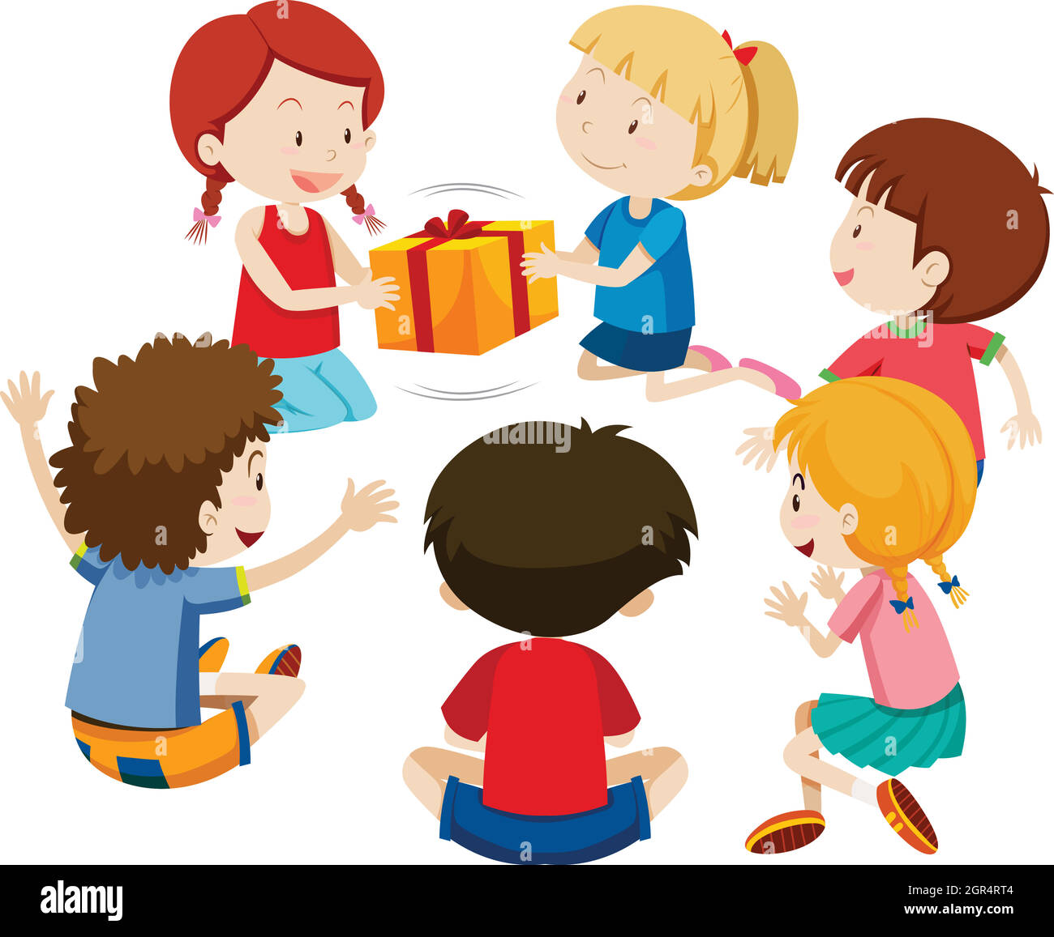
PASSING BOX

